Slide 1
Презентация к уроку по теме «Многоугольники 1 класс» УМК «Школа России»
Подготовила
учитель начальных классов
гимназии № 399
Кучеренко Е.А.

Slide 2
Чем фигуры слева отличаются от фигур справа?

Slide 3
Назови каждый многоугольник.
Треугольники.
Четырёхугольники.

Slide 4
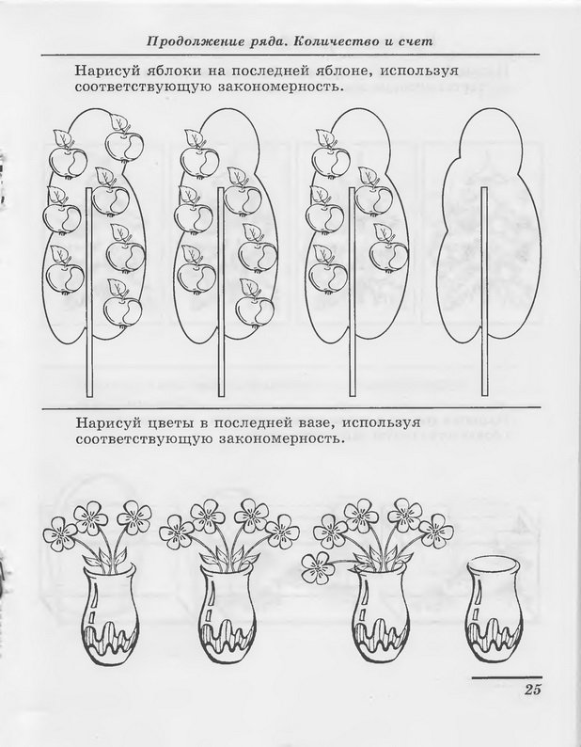

Slide 5
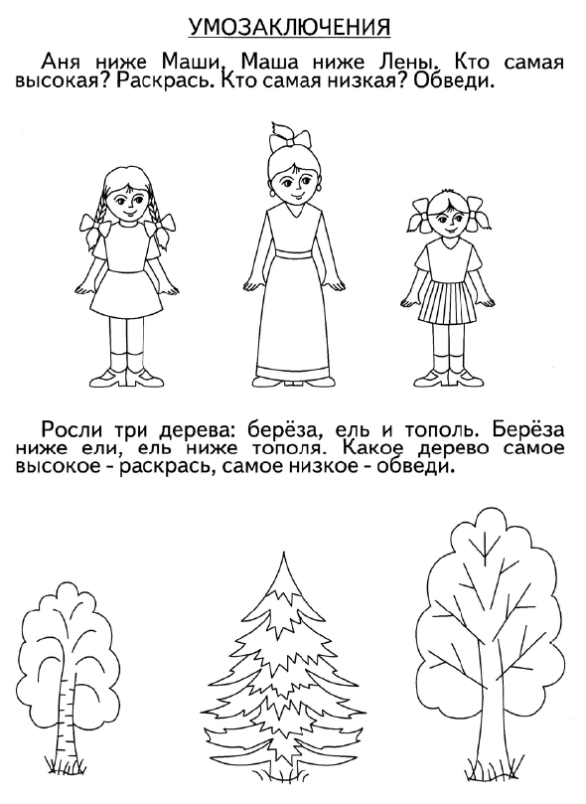

Slide 6
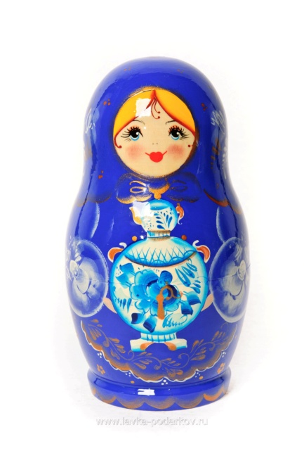
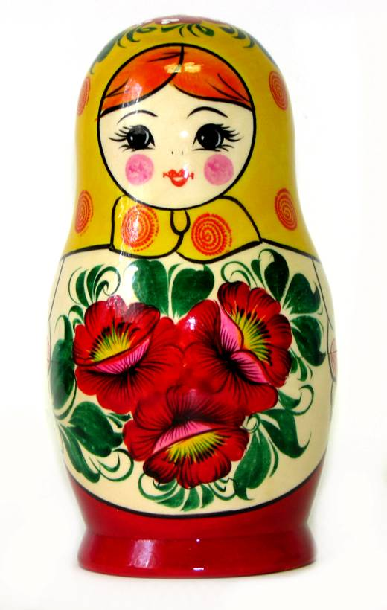
Составь запись и схему к рисунку.

Slide 7
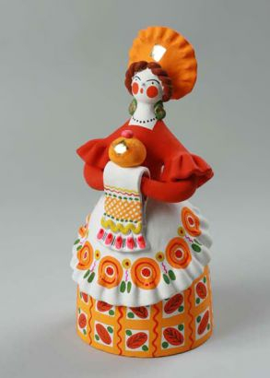
Составь запись и схему к рисунку.

Slide 8
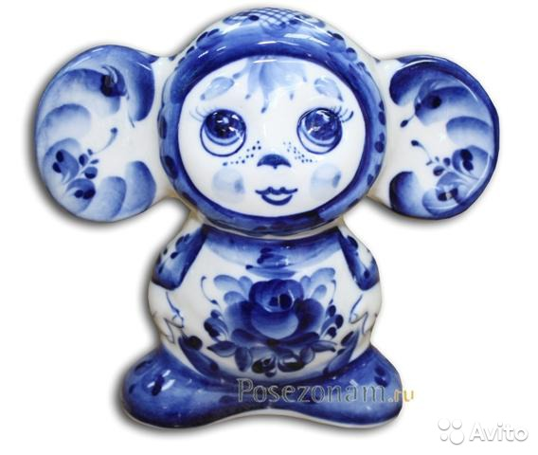
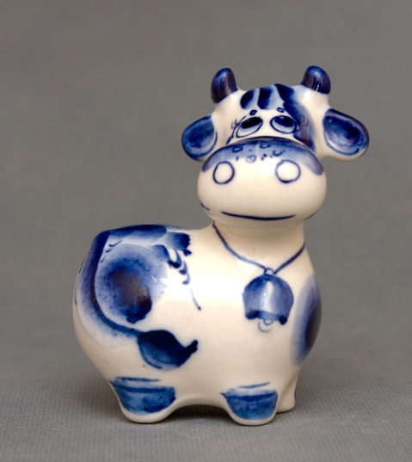
Составь запись и схему к рисунку.

Slide 9
Молодцы!

